Slide 1
Desarrollo Físico y
Psicomotor I
José Luis Perales Torres
Lic. en Educación Física
Saltillo, Coahuila Enero 2012

Slide 2
Lic. José Luis Perales Torres
PROPÓSITO DE LA ASIGNATURA:
Que el alumnado conozca y profundice en lo posible sobre la estructura y función del Sistema Nervioso Central en especial el Cerebro, para entender los cambios que se generan durante el crecimiento y el desarrollo de las capacidades motrices del niño.
Reconozcan que en el crecimiento y madurez motriz del niño van implícitos procesos cognitivos, afectivos y de lenguaje.
Por otra parte valoren la importancia del Jardín de Niños, para incentivar y favorecer este proceso de desarrollo, ayudando a la adquisición de habilidades para el cuidar y mantener de la salud, así mismo que conozcan y manejen las características físicas y motrices de los niños en edad de preescolar.

Slide 3
Lic. José Luis Perales Torres
El curso está organizado en dos tres temáticos. Cada uno de ellos incluye los temas de estudio, la bibliografía básica para su análisis, un conjunto de actividades sugeridas que permitirán el tratamiento de los temas y la bibliografía.
I. Bases para Entender el Crecimiento de la Motricidad de los Niños: El Estudio del Cerebro Humano.
Competencia a Desarrollar
Analizar la organización y el funcionamiento de sistema nervioso central, identificando que el cerebro es un órgano que regula todas las funciones y actividades que realiza el ser humano, así como explicar y comprender el desarrollo motor de los niños.

Slide 4
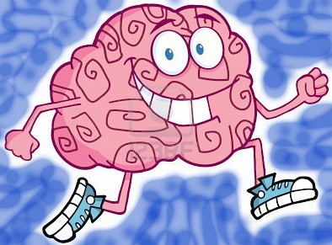
Lic. José Luis Perales Torres
II. Los Procesos del Desarrollo Físico y Psicomotor: elementos para su estudio
Competencia a Desarrollar
Advertir los principales cambios físicos que ocurren en la infancia, comprender que el crecimiento y el desarrollo físico siguen ciertos patronees evolutivos. Intervenir oportunamente en el cuidado y la salud de los niños, que asisten a los planteles de educación n prees brindar una orientación oportuna a los padres de familia sobre este aspecto. Comprender el desarrollo perceptivo motor.

Slide 5
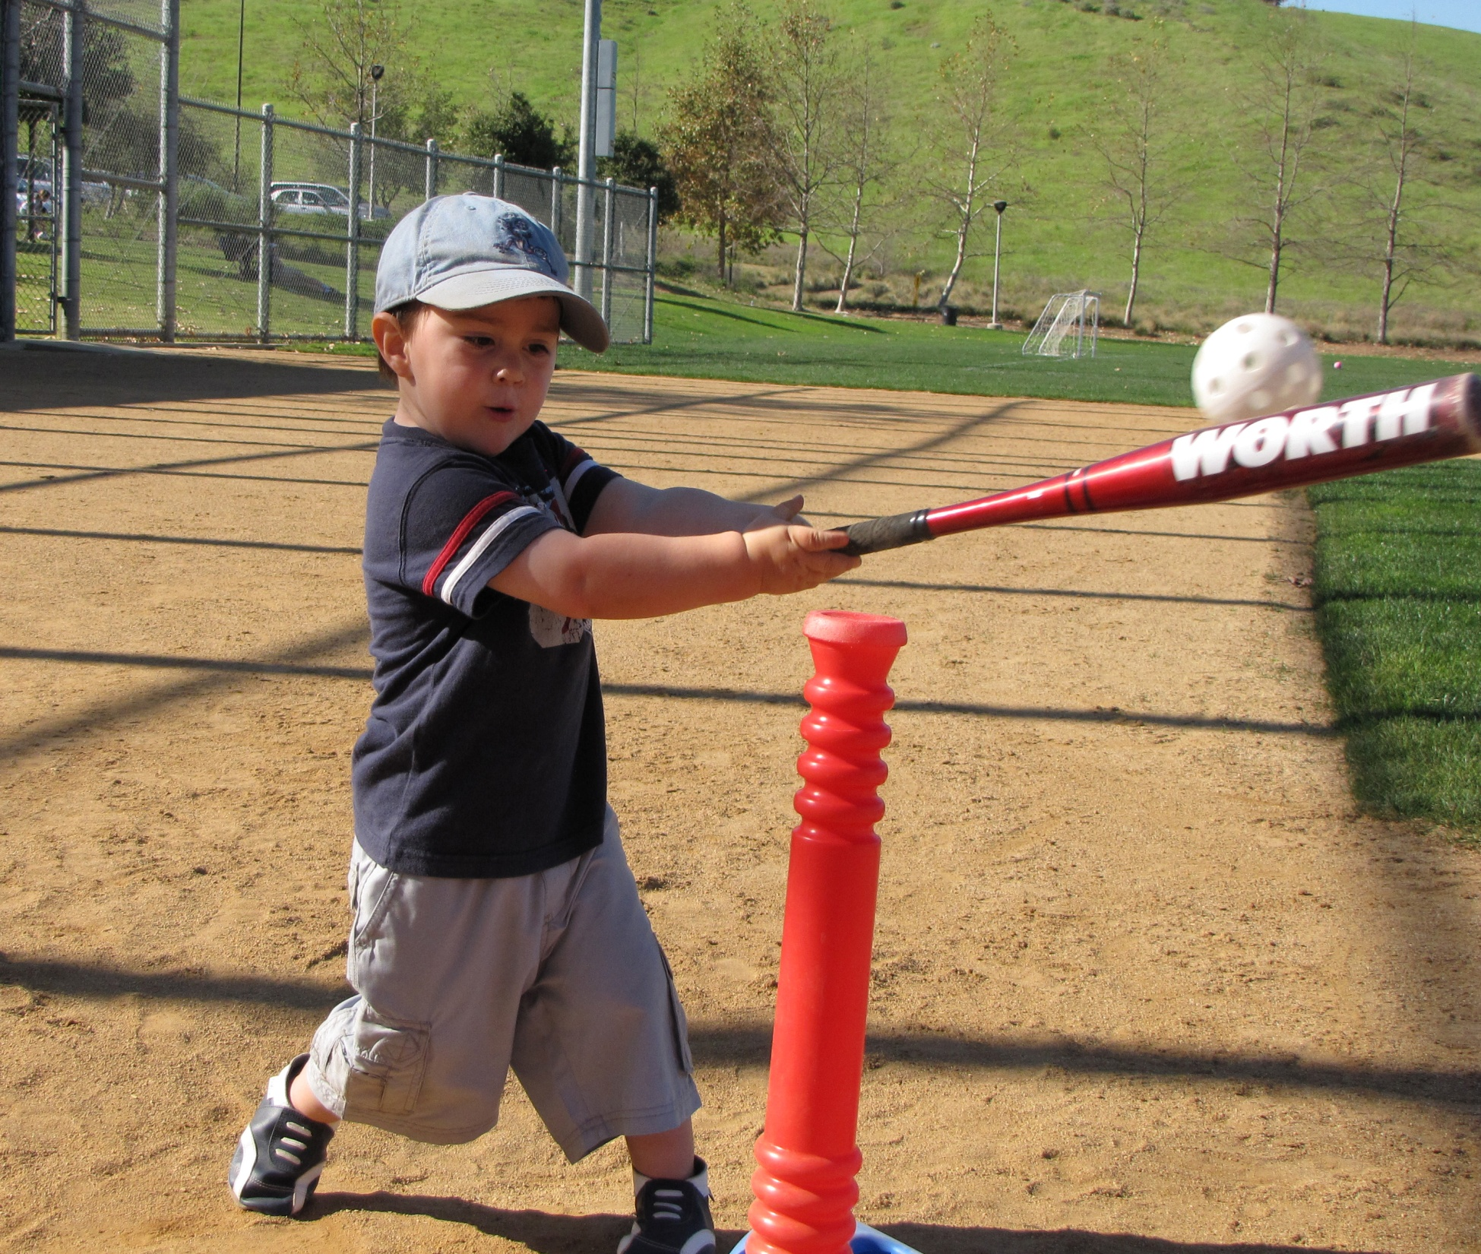
Lic. José Luis Perales Torres
III. Los Entornos Culturales de los Niños como Experiencias Constitutivas en el Desarrollo Físico y Psicomotor.
Competencia a Desarrollar
Reflexionar, reconocer y valorar la diversidad, así como las posibilidades motrices de los niños en su experiencia familiar y social, como base para su desarrollo motor posterior. Identificar los propósitos que persigue la educación prees y analizar los retos pedagógicos que enfrenta la educadora.

Slide 6
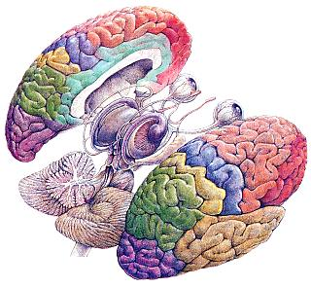
Lic. José Luis Perales Torres
I. Bases para Entender el Crecimiento de la Motricidad de los Niños: El Estudio del Cerebro Humano.
Tema 1.- El estudio del sistema nervioso como un referente para entender el desarrollo físico y motor de los niños.
Tema 2. La organización y el funcionamiento del sistema nervioso central. El cerebro como órgano reguladora) Estructura general y funciones del cerebro. Las neuronas y la corteza cerebral. Conexiones neuronales. Lateralización y plasticidad cerebral. Los nuevos medios técnicos para el estudio del cerebro.
Tema 3. Algunos supuestos difundidos sobre el funcionamiento del cerebro y los descubrimientos recientes de la ciencia sobre la actividad cerebral. La neurociencia cognitiva del cerebro.
Tema 4. El desarrollo cerebral y sus implicaciones en el crecimiento físico y el desarrollo motor de los niños.

Slide 7
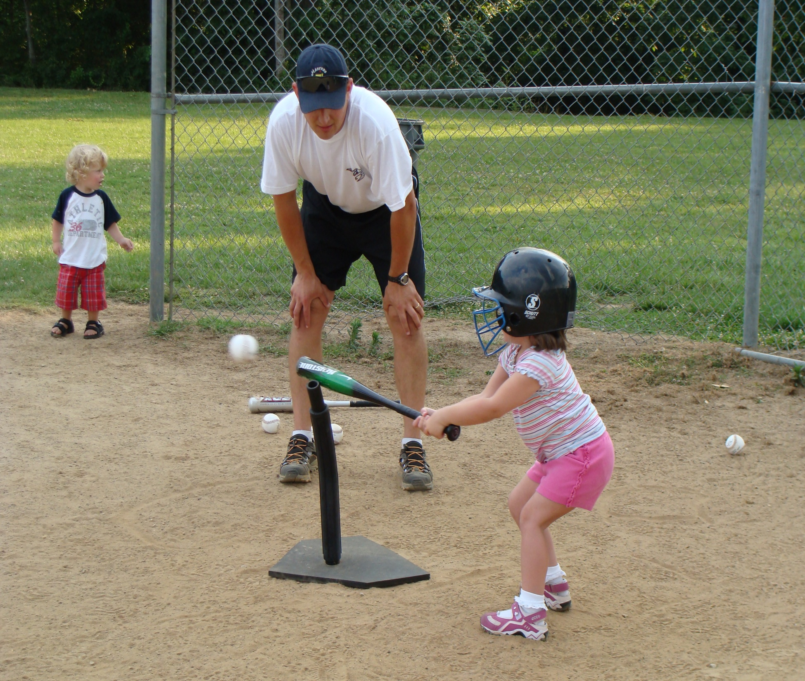
Lic. José Luis Perales Torres
II. Los Procesos del Desarrollo Físico y Psicomotor , elementos para su estudio
Tema 1. El crecimiento y el desarrollo físico durante los primeros 6 años de vida
Tema 2. El desarrollo de la motricidad infantil.
Tema 3.El movimiento de los niños: pautas del desarrollo motor durante los primeros 6 años de vida. Factores que explican las variaciones individuales.
Tema 4. El movimiento como acto intencionado, creativo e inteligente: la capacidad del niño para percibir, interpretar, analizar y evaluar sus acciones motrices.

Slide 8
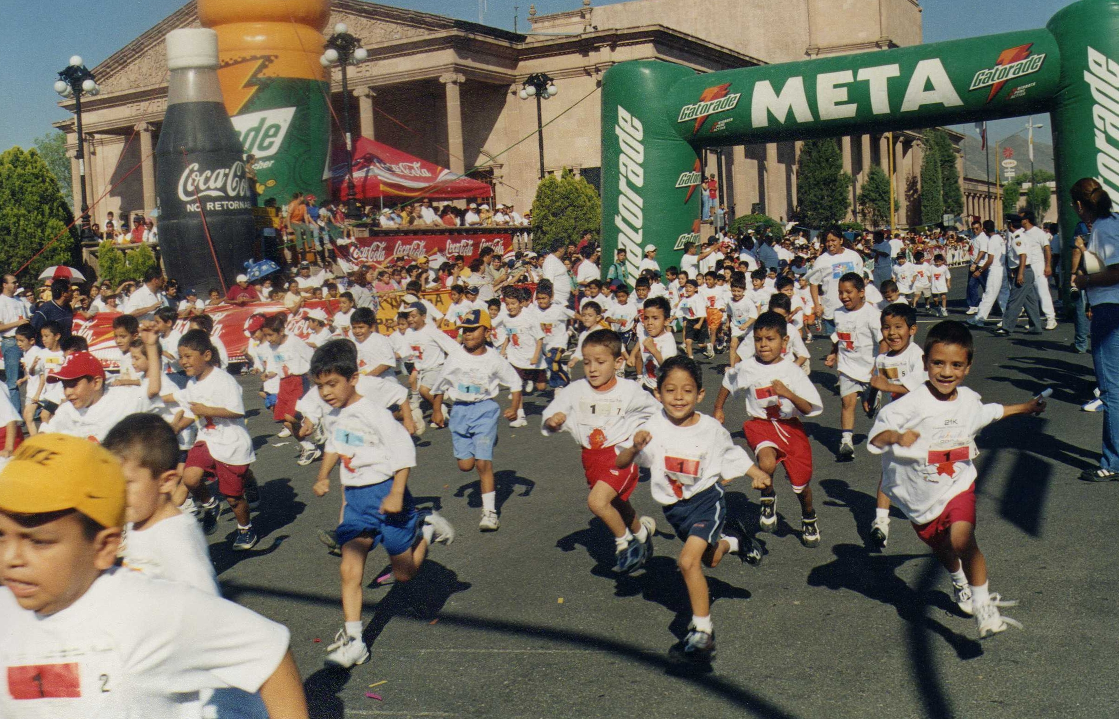
Lic. José Luis Perales Torres
III. Los Entornos Culturales de los Niños como Experiencias Constitutivas en el Desarrollo Físico y Psicomotor.
Tema.1 las oportunidades de movimiento y cuidado físico que brindan los entornos sociales en los que se desenvuelven los niños en la actualidad.
Tema 2: De la experiencia familiar a la experiencia escolar posibilidades que brinda el preescolar para el enriquecimiento del repertorio motor y la promoción de hábitos y actitudes sobre el cuidado y la salud física de los niños.

Slide 9
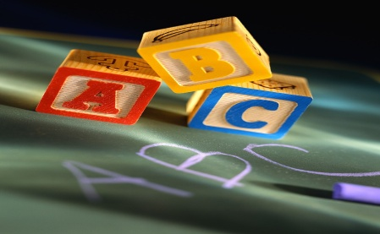
Lic. José Luis Perales Torres
ASIGNATURA QUE ANTECENDEN Y
LAS SUBSECUENTES CON LA QUE SE RELACIONA
Desarrollo infantil I ya que tienen la relación en la visión general e integrada de los procesos de desarrollo de los niños; las relaciones mutuas entre dichos procesos y los factores que las influyen obtuvieron un acercamiento a ésta asignatura desde antes del nacimiento, hasta la edad preescolar, de tal manera que los aprendizajes obtenidos, constituyen la base para continuar con un análisis más amplio y preciso sobre éste campo. Las Subsecuentes son: Desarrollo Infantil II, en donde ampliarán conocimientos sobre las características y capacidades básicas de los niños, se relaciona directamente con el desarrollo anatómico y funcional del cerebro, con la percepción sensorial y la motricidad como fuente de aprendizaje; analizarán aspectos referentes al desarrollo físico y psicomotor y el desarrollo social y afectivo. Desarrollo Físico y Psicomotor II en donde analizarán las oportunidades que brinda la educación Preescolar con el desenvolvimiento de las habilidades motrices básicas y el cuidado de la salud.

Slide 10
COMPETENCIAS DEL PERFIL DE EGRESO DE LOS ALUMNOS A DESARROLLAR :
5. El aprendizaje de la teoría se vinculada con la comprensión de la realidad educativa y con la definición de las acciones pedagógicas. Reflexionar al contrastar la teoría con sus experiencias, contrastar y valorar enfoques teóricos.
6 .El ejercicio de las habilidades intelectuales específicas que requiere la práctica de la profesión docente debe de formar parte del trabajo en cada una de las asignaturas: Selección y manejo de la información, análisis, reflexión descripción, narración, explicación, y argumentación de lecturas analíticas y reflexivas.
7. Fomentar los hábitos y las habilidades que propician la investigación científica: uso de la investigación científica, prácticas que caracterizan el pensamiento científico, aplicación de los criterios e instrumentos de la indagación científica.
12. identificación de la articulación vertical y horizontal entre las distintas asignaturas y actividades que componen el plan de estudios.
Lic. José Luis Perales Torres

Slide 11
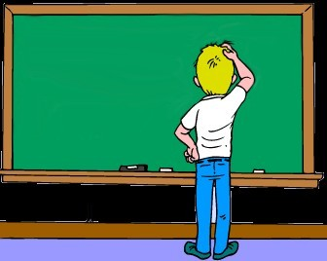
Lic. José Luis Perales Torres
ESTRATEGIAS METODOLÓGICAS
Consultas e investigaciones
Debates
Exposiciones de clase
Trabajos colaborativos
Mesas de Trabajo
Plenarias
Fichas de Observación

Slide 12
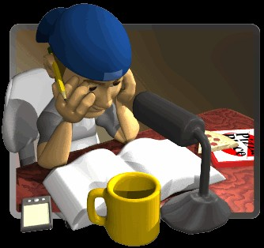
Lic. José Luis Perales Torres
ASPECTOS A EVALUAR
Habilidad para Elaborar y Socializar Ideas
Capacidad de Síntesis y Análisis.
Actitud de Respeto, Compromiso y Responsabilidad.
Disposición para Realizar Trabajos Colaborativos.
Participación Activa y Certera
Cumplimiento de Actividades y Tareas.

Slide 13
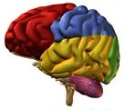
Lic. José Luis Perales Torres
Metodología de Evaluación
De Acuerdo a las Rubricas
Se solicita que en cada reporte de lectura se incluya glosario con un mínimo de 5 palabras desconocidas o que no entiendan.
Se diseñaran 5 preguntas , señalando sus respuestas, las cuales deberán de ser de opción múltiple (4 opciones, a, b, c y d)
Cabe mencionar que la redacción o formato de las preguntas entregadas variará, de a criterio del docente, y se podrán agregar mas contenidos (del documento analizado) que no se haya abordado en las preguntas, que consideración del maestro sea relevante.
Se aplicará examen de cada lectura, tomando como base sus preguntas, y aportaciones en clase.

Slide 14
Lic. José Luis Perales Torres
EVALUACIÓN
Examen 40%
Lectura y reporte escrito
previos a la clase 20%
Actividades de observación
y Práctica 30%
Participación
(argumentaciones propias) 10%
100 %

Slide 15
Lic. José Luis Perales Torres

